Slide 1


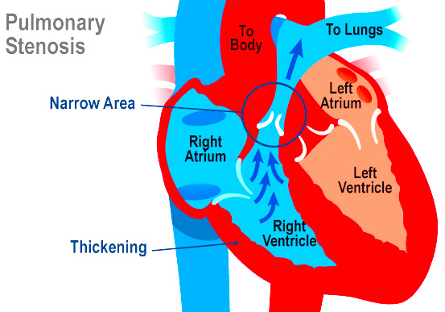
HẸP ĐỘNG MẠCH PHỔI (PULMONARY STENOSIS = PS)
PGS. TS. Vũ Minh Phúc

Slide 2
NỘI DUNG
Tần suất
Bệnh học
Sinh lý bệnh
Lâm sàng
Cận lâm sàng
Diễn tiến
Xử trí
Notes:
Cô đề nghị học luôn 2 tiết sau rồi chiều nghỉ ☺

Slide 3
MỤC TIÊU
Phân loại giải phẫu tật hẹp ĐMP.
Trình bày sinh lý bệnh của hẹp ĐMP, áp dụng để giải thích các TCLS, CLS.
Chỉ định điều trị nội ngoại khoa và giải thích.
Notes:
Cô nhấn mạnh kiến thức cơ bản là nền tảng cho lâm sàng từ chẩn đoán đến điều trị nên mục số 2 là quan trọng

Slide 4
1. TẦN SUẤT
Hẹp ĐMP đơn thuần : 8-12% TBS
Hẹp ĐMP + tật TBS khác : 50% TBS
Chỉ đề cập hẹp ĐMP đơn thuần
Notes:
Hẹp đmp phần lớn là ghép chung với rất nhiều tật (VSD,ASD,…) chiếm 50%, nhưng bài này chỉ đề cập hẹp ĐMP đơn thuần

Slide 5
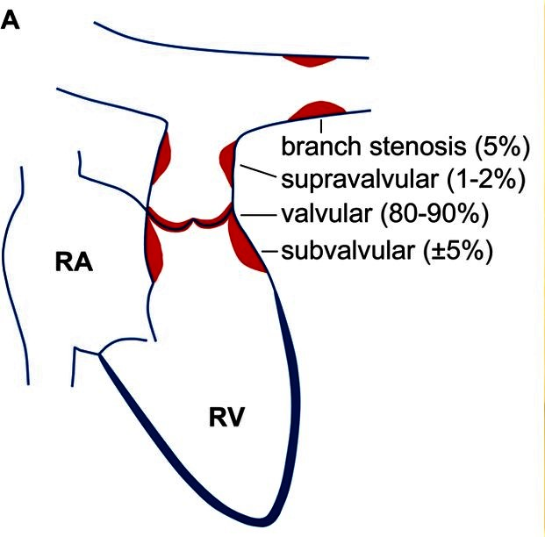
2. BỆNH HỌC
Notes:
Chia làm 3 nhóm tổn thương:
Dưới van (sub): chiếm khoảng 5%
Tại van (val): chiếm 80-90%
Trên van (supra): 1-2%, trên chia làm 2 nhánh chiếm 5%

Slide 6
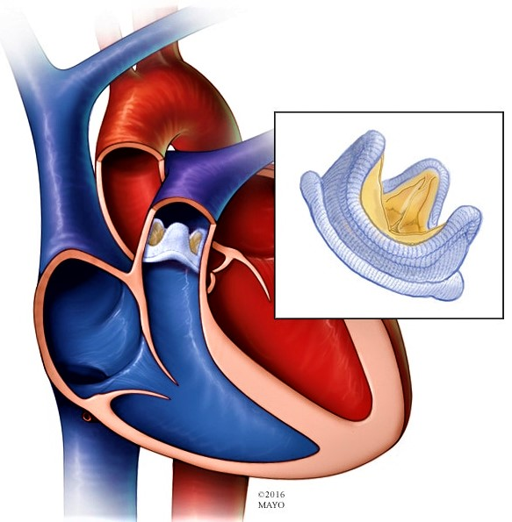
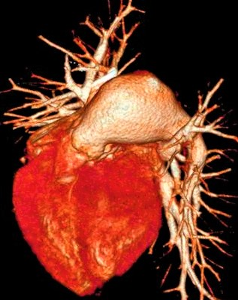
2. BỆNH HỌC
Hẹp van ĐMP
Tần suất
0,6-0,8/ 1000 trẻ SS sống
80-90% các trường hợp hẹp ĐMP
Cấu trúc van
Lá van dầy, lỗ van nhỏ, mép van dính nhau, hoặc không có khe giữa các lá van
Van thiểu sản: lá van dầy, không đều, không di động, vòng van nhỏ (hay gặp trong HC Noonan)
Thân ĐMP sau chỗ hẹp dãn to
Kích thước thất phải
Thường bình thường
Thiểu sản nếu hẹp quá nặng
2
2
1
Notes:
Tại van: số xem cho biết
Van -> vòng van và lá van. Mấy thằng cu hẹp tại van có:
1. Vòng van nhỏ, gặp trong HC Noonan (bất thường NST 13) (Cô bla bla về cần phải biết về một số hội chứng di truyền -> cô sẽ chỉ về app trên ls, khỏi cần học làm gì, 4.0 rồi, học cái gì cũng phải tới nơi tới chốn)
Hoặc 2. Lá van dày, không đều, không thèm di động
Hoặc 3. Mép van (3 miếng) : dính lại với nhau
Đặc điểm của hẹp tại van là dãn sau hẹp (hình 2: MRI) số 1 là cái van, số 2 là 2, thân dãn chà bá
XQ phổi cung động mạch phổi phồng → nghĩ tắc tuần hoàn phổi nhưng tuần hoàn phổi giảm → nghĩ đến giãn sau hẹp
Kích thước thất phải bình thường nếu hẹp ít, hẹp nặng → kích thước thất (P) bị ảnh hưởng, nặng nữa → thiểu sản thất (P).
Tại sao thiểu sản?: Nếu hẹp quá nặng trong thời kì bào thai, khi đó còn lỗ bầu dục. Máu xuống thất (P) gặp hẹp van → không lên được tuần hoàn phổi → ngu gì chơi khó nên nhĩ (P) chả thèm đẩy máu xuống thất (P) nữa mà đẩy qua nhĩ (T) qua lỗ bầu dục → lâu ngày thất (P) không nhận được máu → thiểu sản. Đó là khi hẹp quá nặng, máu không lên nổi, còn nếu hẹp ở 1 mức độ → máu lên tuần hoà phổi ít → áp suất trong thất (P) ngày càng tăng → dày + dãn

Slide 7
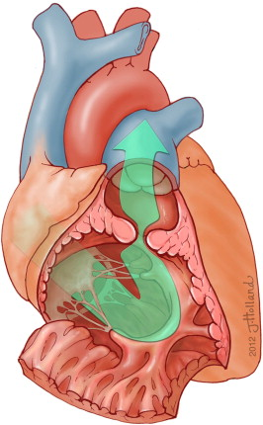
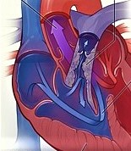
2. BỆNH HỌC
Hẹp dưới van ĐMP (hẹp phễu ĐMP)
Type 2
Type 1: Thất phải 2 buồng
Notes:
Hẹp dưới van có 2 type:
Type 1 (hình phải): tự nhiên mọc 2 sớ cơ → chia thất (P) thành 2 buồng: xa(bự bự ở dưới) và gần → THẤT P 2 BUỒNG DCRV
Type 2: tăng sinh cơ ở 2 bên thành MM phổi tại vị trí phễu → hẹp → mổ người ta cắt bỏ phần tăng sinh (thường trong TOF)

Slide 8
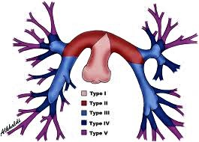
2. BỆNH HỌC
Hẹp trên van ĐMP
Tần suất : 2-3 % (đơn thuần và kết hợp TBS khác)
Thường kèm các hội chứng bẩm sinh: Rubella, William, Noonan, Alagille, Ehler-Danlos, Silver-Russell.
Vị trí hẹp
Thân ĐMP
2 nhánh chính
Nhánh ngoại biên
Nhiều vị trí
Notes:
Trên van trở đi thì có 2 nhánh, từ 2 nhánh đó chia ra rất nhiều nhánh → càng vô sâu càng nhiều type tuỳ theo phân thuỳ, nhưng gọi chung là hẹp trên van
Nhớ là hẹp trên van THƯỜNG ĐI KÈM HỘI CHỨNG, hội chứng gì thì “lên lâm sàng đi rồi cô chỉ cho cái app” – tập 2, cô khẳng định rằng cô nhớ không nổi đâu

Slide 9
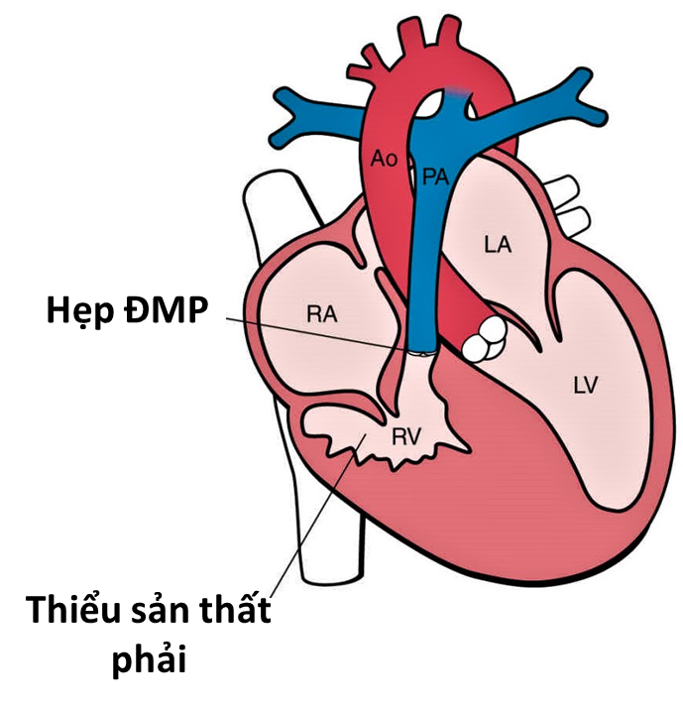
3. SINH LÝ BỆNH
Hẹp tại van ĐMP
↑ gánh áp suất RV tỉ lệ thuận với mức độ hẹp
↑ sinh phì đại cơ thất phải, ↑số lượng mao mạch ở bào thai & SS → ↑ công RV → duy trì thể tích nhát bóp
Dãn và suy RV, dãn RA.
Hở van 3 lá
PFO hoặc ASD với shunt R-L : tím / gắng sức
Hẹp quá nặng trong bào thai : thiểu sản thất phải + PFO hoặc ASD với shunt P-T
Notes:
Khi hẹp tại van → tăng gánh áp suất thất P → tăng sinh, phì đại cơ thất P + tăng số lượng mao mạch → tăng công thất P: do hẹp quá thì thất P phải ráng làm việc để duy trì thể tích nhát bóp -> trở thành lực sĩ cơ bắp cuồn cuộn → dầy lên. Anh lực sĩ cứ hì hà hì hụi bóp nhưng máu qua tuần hoàn phổi thế quái nào được → bị ứ lại →thất P dãn → hở van 3 lá + nhĩ P dãn theo. Nhĩ phải dãn quá thì phải tìm đường thoát → qua lỗ bầu dục (bệnh PFO) đến tim T. Còn đứa nào “hên” có sẵn ASD thì qua đó luôn (lỗ bầu dục như ”cửa dự phòng” ai cũng có sẵn nhưng nó chỉ mở khi áp lực cao). Nhớ, ASD khác PFO. Máu từ P → T do đó BN tím
Như vậy hẹp quá nặng bào thai thì có thiểu sản thất P và ASD/PFO sẽ đóng vai trò cứu vớt, chứ không thì tim T không hề có máu luôn (lên phổi còn không được thế quái nào qua tim T được.

Slide 10
3. SINH LÝ BỆNH
Hẹp dưới van ĐMP
Những bó cơ trong thất phải gây tắc nghẽn trong lòng thất phải với những mức độ khác nhau
Mức độ tắc nghẽn và áp suất trong lòng thất phải tăng nhiều trong thì tâm thu
Hẹp trên van ĐMP
Áp suất trong thất phải và ĐMP phần dươi chỗ hẹp tăng trong thì tâm thu
Hẹp thân và nhánh chính : van ĐMP đóng muộn
Hẹp các nhánh nhỏ ngoại biên : van ĐMP đóng sớm
Hẹp 1 nhánh chính : áp lực thất phải bình thường
Notes:
Hẹp dưới van: Có những bó cơ gây tắc nghẽn trong lòng thất P → tăng áp suất trong lòng thất P trong thì tâm thu. Thất P đã 2 buồng rồi còn có nhiều thớ cơ chặn lại nữa nên thất P cứ thì tâm thu bóp thấy tía luôn nhưng máu vẫn không qua được → áp lực cứ thế tăng.
Hẹp trên van thì đỡ hơn, bóp thì thoải mái do đâu có ai làm khó đâu, chừng nào ra tới ngoại biên chỗ nào tắc thì tính. Do đó, áp suất thất P và ĐMP dưới chỗ hẹp mới tăng trong thì tâm thu, mà dưới chỗ hẹp thì rất rộng, chỗ chứa to để thoát. Khi hẹp thân và nhánh chính thì cần rất nhiều thời gian để đẩy máu qua khỏi đó (do rất gần van ĐMP → muốn giải áp hết lượng máu trong thất P thì cần thời gian tâm thu dài hơn) như vậy van ĐMP đóng muộn → T2 tách đôi muộn. Ngược lại với các nhánh nhỏ ngoại biên do xa van ĐMP → từ chỗ hẹp đến van xa →xa nhiều lần hiển nhiên lượng máu tích trữ nhiều gây một áp lực cao nên mới mở van là tống máu đi liền → van ĐMP đóng sớm. Kết luận: lâm sàng nghe T2 tách đôi nghi ngờ nhiều hẹp ở thân và nhánh chính
Còn nếu hẹp ở 1 nhánh chính thì bình thường hết, dễ hiểu mà, tắc đường này thì tui đi đường kia, ai làm khó nhau chi

Slide 11
4. LÂM SÀNG
Triệu chứng cơ năng
Hẹp nhẹ : không có triệu chứng
Hẹp vừa – nặng :
Khó thở, mệt khi gắng sức
Suy tim, đau ngực
Ngất, đột tử (do thiếu máu cơ tim, rối loạn nhịp thất)
Hẹp nặng ở sơ sinh
Bú kém
Thở nhanh
Tím
Notes:
Về TCCN, nếu hẹp nhẹ thì không có triệu chứng. Nếu vừa – nặng → suy tim P nên mệt, khó thở khi gắng sức. Ngoài ra có đau ngực do máu lên P không được → tim T không có máu → stroke volume thấp → không có máu nuôi ĐMchủ thì thế quái nào có máu nuôi ĐM vành, triệu chứng giống hẹp ĐM chủ, thậm chí có thể ngất/ đột tử
Còn sơ sinh mà nặng thì khỏi nói, sau khi làm việc nhiều năm thì cô đã nhận ra sơ sinh nào bị bệnh cũng có 2 triệu chứng giống nhau: khóc quấy, phản đối bằng cách không bú. Chỉ có điều sơ sinh còn lỗ bầu dục nên đẩy máu từ P → T nhiều hơn trẻ lớn và thở nhanh do toan máu khi thiếu O2 nặng

Slide 12
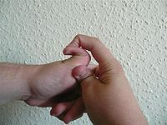
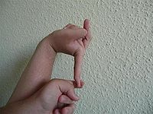
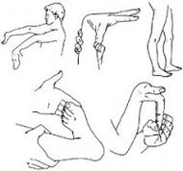
4. LÂM SÀNG
Phát triển thể chất bình thường
Tím khi hẹp nặng,nhất là ở sơ sinh
Hội chứng bẩm sinh
Hội chứng Alagille (xem bài TOF)
Hội chứng Rubella (xem bài PDA)
Hội chứng Ehler-Danlos
Dây chằng khớp dãn, độ duỗi khớp tăng, dễ trật khớp
Da tạo nên những vết sẹo giống giấy quấn xì gà
Notes:
Thể chất có thể bình thường nhưng tím nặng nhất ở sơ sinh nhưng sơ sinh thì nó rất ngoạn mục, bệnh nó biểu hiện rầm rộ nặng rứa nhưng điều trị đúng thì hồi phục rất nhanh. Các hội chứng thì xem qua cho biết tại cô khẳng định mấy hội chứng này nhiều quá làm sao mà học nổi, mà có học thì cũng không thể nào nhớ nổi nên coi cho biết, về nhà thích coi thì coi ☺ rồi khi nào đi lâm sàng trại tim mạch gặp rồi gặp 2-3 lần thì tự nhiên nhớ, chứ ngồi mà học thì không nhớ nổi đâu
Ghi chú: + Tưởng cô nói “lên lâm sàng đi rồi cô chỉ cho cái app” – tập 3 nhưng cô không nói. Xong hết slide này cô bấm lướt qua các slide hội chứng bên dưới kèm theo câu “Rồi mấy cái hội chứng này bỏ qua, mấy em thích thì về nhà coi, trong sách không viết chi tiết mấy hội chứng này đâu nên nếu muốn tìm hiểu thêm thì lên google kiểu gì cũng có”
+ Nhảy qua slide khám tim luôn nha các bợn, à cô có nói lướt qua là mấy cái hội chứng coi cho biết chứ không thi cử gì hết ☺

Slide 13
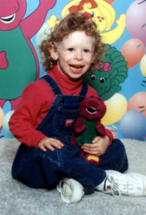
4. LÂM SÀNG
Hội chứng bẩm sinh (tt)
Hội chứng William (khiếm khuyết gen q11.23 của NST 7)
mũi tẹt, nhân trung dài, răng thưa
tăng thính lực, sợ tiếng động
thuận tay trái, mắt trái
hay lo sợ, có khiếu và yêu âm nhạc

Slide 14
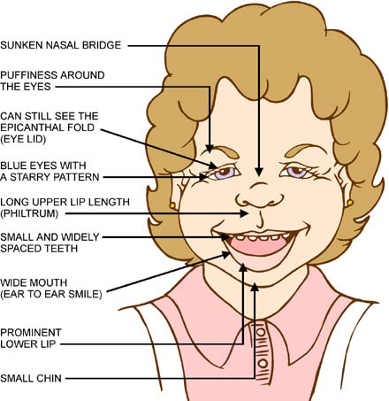
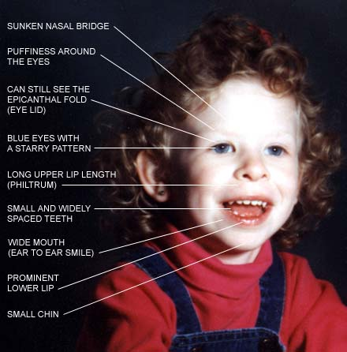
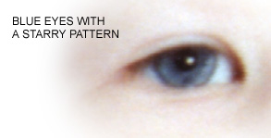
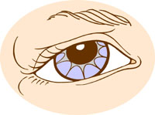

Slide 15
4. LÂM SÀNG
Hội chứng bẩm sinh (tt)
Hội chứng Noonan
Lùn, dính đốt sống cổ, ngực lõm/lồi, gù vẹo cột sống, cứng khớp, lỏng khớp, giảm trương lực cơ, phù mu bàn tay, bàn chân, đau cơ, khớp
Thừa da cổ, chân tóc đóng thấp, đầu to, mặt tam giác, trán rộng, cổ ngắn, tóc xoăn
2 mắt xa nhau, sụp mi, mắt lồi, lé, RL thị lực, rung giật nhãn cầu
Mũi nhỏ, hếch, tai đóng thấp, xoay ra sau, vành tai dầy
Nhân chung sâu, hàm nhỏ, vòm hầu cao
Chậm phát triển thể chất và tâm vận

Slide 16
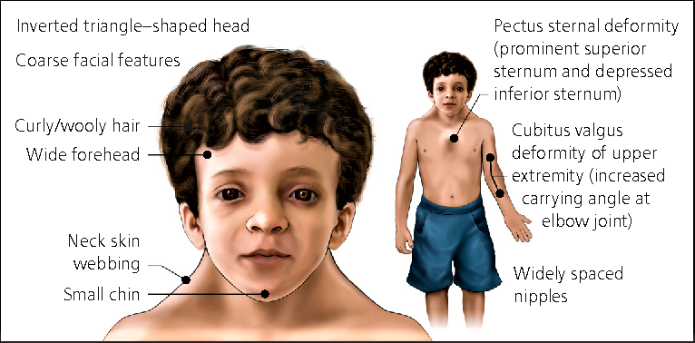

Slide 17
4. LÂM SÀNG
Hội chứng bẩm sinh (tt)
Hội chứng Silver-Russell
CNLS thấp (< 2800 gram)
Bú ăn kém, hạ đường huyết, vả mồ hôi đêm
Da xanh xám, mặt tam giác, trán rộng và thấp, mắt xanh-trắng, hàm nhỏ, cằm nhọn, miệng trễ
Thân người nhỏ, không cân xứng, chậm lớn
Giảm trương lực cơ, không có lớp mỡ dưới da
Ngón cong quẹo
Dậy thì sớm
Trào ngược dạ dày-thực quản

Slide 18
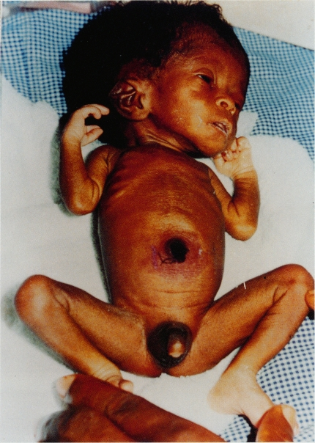
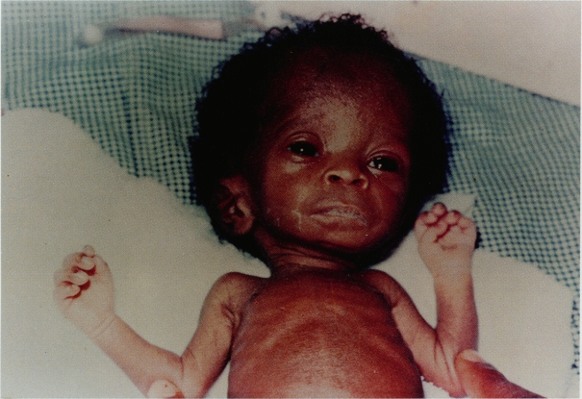

Slide 19
4. LÂM SÀNG
Khám tim
Ổ đập bất thường + rung miêu tâm thu ở KGS II,III trái và có thể ở hố thượng ức
S2 có thể tách đôi rộng. Cường độ P2 giảm
Click phun tâm thu ở KGS II, III trái
Âm thổi tâm thu dạng phụt, 2/6-5/6, ở KGS II, III trái, lan ra sau lưng. Âm thổi lớn và dài → hẹp nặng
Hẹp trên van ĐMP ở nhánh ngọai biên : âm thổi giữa tâm thu ở KGS II trái, lan ra nách và lưng
Đôi khi có âm thổi liên tục ở phế trường
Gan to nếu suy tim
Notes:
Khám tim có ổ đập bất thường, rung miêu tâm thu ở KGS II T.
Cô hỏi “ổ ĐMP nằm ở đâu? → KGS II bên P → bên P hay bên T? → bên T hay bên P? → Trái là chủ, phải mới là phổi → slide in lộn nha mấy em cho nên mấy em phải sửa lại nha → hề hề, bởi vậy tui mới hỏi để xem còn nhớ bài năm thứ hai không → *khẳng định lại*: ổ van ĐMP ở KGS II bên … T → *cô đã nhận ra*: tui nói lộn tui nói lộn, ổ van ĐMP ở KLS II bên T, ổ chủ ở KLS III bên T và KLS II bên P, hì hì riết rồi lú lẩn ☺” → đoạn này cô dễ thương quá nên trên tinh thần sub lại toàn bộ y chang lời giảng viên như Phú Khang Đít Bự bảo thì tui sub lại luôn, có thể bỏ qua, còn lỡ đọc rồi thì tui xin lỗi :))
Vậy khi sờ thấy rung miêu thì tại chỗ đó sẽ nghe được âm thổi tâm thu rất là lớn.
Nếu hẹp tại van → dãn sau hẹp → click phun tâm thu. Nhớ, chỉ hẹp tại van mới có click phun.
T2 tách đôi như đã nói ở trên. Nếu hẹp tại van → van bị dầy, dính, cứng → cường độ P2 giảm (P2 mờ). Như vậy nghe T2 tách đôi mà P2 vẫn rõ → coi chừng hẹp trên van hoặc dưới van
Nếu hẹp nhánh → âm thổi lan ra sau lưng (cấu trúc ĐMP chia làm 2 nhánh nằm ở phía sau)
Đôi khi kèm PDA do hẹp phổi → không có máu lên phổi → thời kì bào thai giữ lại ống ĐM → âm thổi liên tục. Bên cạnh đó, sự thành lập tuần hoàn bàng hệ chủ – phổi khi ĐMP không có máu cũng tạo âm thổi liên tục.
Nếu BN suy tim → gan to

Slide 20
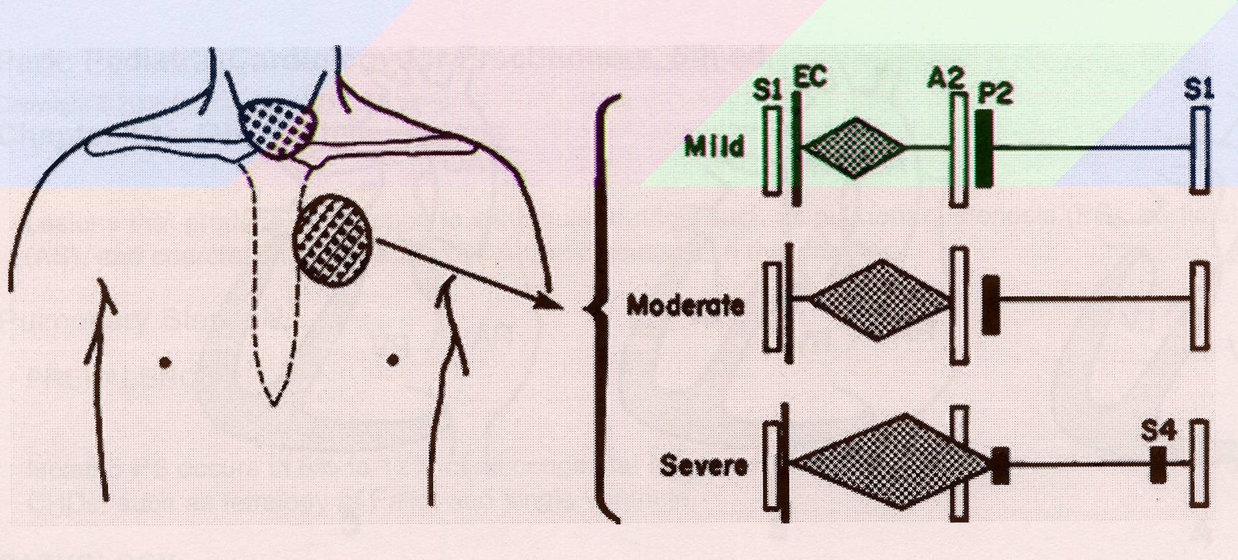
4. LÂM SÀNG
Nghe tim
Notes:
Lướt
Hẹp TB thì tách đôi rộng
Hẹp nặng tách đôi + AT lấn sang tâm trương

Slide 21
5. CẬN LÂM SÀNG
Điện tâm đồ
Hẹp nhẹ : ECG bình thường
Hẹp vừa
Trục QRS lệch phải, dầy thất phải
Mức độ dầy thất phải tương ứng mức độ hẹp
RV1 > 20 mm ⇔ P_{RV} = P_{LV}
Hẹp nặng
Dầy thất phải, ST chênh xuống, T âm ở V1-4
Lớn nhĩ phải
Ở sơ sinh : có thể có dầy và lớn thất trái do thiểu sản thất phải
Notes:
Khúc trên cô đọc y như slide
Lớn nhĩ P là như đã nói ở trên: Hẹp nặng → máu ứ thất P → Dãn van 3 lá → Nhĩ P lớn theo
Ớ sơ sinh thiểu sản thất P → máu qua tim T hết qua lỗ bầu dục → Lớn tim trái. Do đó một số trẻ hẹp phổi mà lớn thất T thì coi chừng thiểu sản thất P
Mức dộ dày thất P tỷ lệ thuận mức độ hẹp

Slide 22
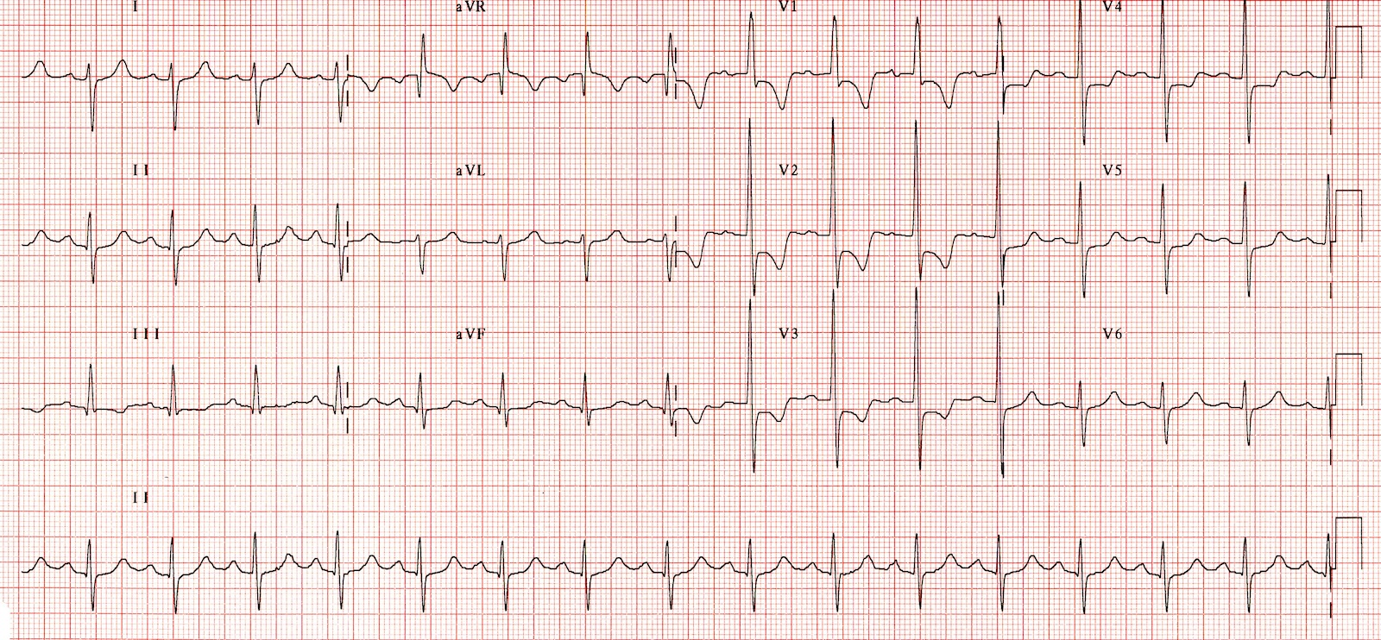
Notes:
V1, V2 phản ánh thất P
V3, V4 phản ánh vách liên thất
V5, V6 phản ánh thất T
Nếu hẹp phổi đơn thuần → thất P tăng gánh tâm thu → dày cả thất P + vách liên thất (do thuộc thất P) → từ V1 đến V4 R cao T âm, đến V5, V6 T mới dương trở lại
(trường hợp lớn thất P + VSD như trong TOF thì hình ảnh khác → trong bài TOF)

Slide 23
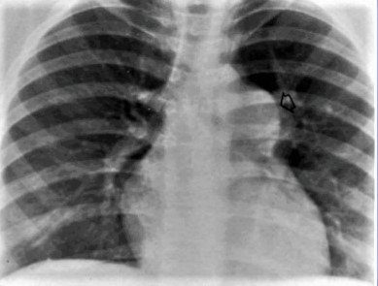
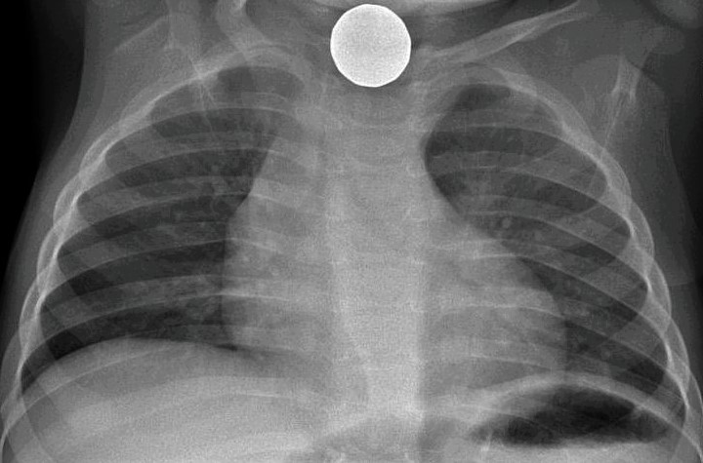
5. CẬN LÂM SÀNG
X quang ngực
Bóng tim bình thường, cung ĐMP có thể phồng nếu hẹp van ĐMP do dãn sau hẹp
Bóng tim to nếu suy tim
Tuần hòan phổi bình thường hoặc giảm nếu hẹp nặng
Sơ sinh hẹp ĐMP nặng : tim to, phế trường sáng
Notes:
Tuần hoàn phổi giảm nhưng cung ĐMP thì phồng nếu hẹp tại van → dãn sau hẹp (hình bên trái)
Hẹp dưới van thì không có cung ĐMP phồng (hình phải), chỉ thấy tuần hoàn phổi giảm

Slide 24
5. CẬN LÂM SÀNG
Siêu âm tim
Lá van ĐMP dầy, cử động hạn chế (doming) trong thì tâm thu. Đường kính vòng van ĐMP có thể nhỏ
Thân ĐMP có thể dãn sau hẹp van. Đo đường kính thân ĐMP, nhánh phải và trái
Quan sát vùng buồng tống thất phải, có thể thấy hình ảnh thất phải 2 buồng, phì đại cơ thất vùng buồng tống
Thất phải dầy, có thể dãn hoặc thiểu sản. Nhĩ phải to
Đo gradient RV/PA trong thì tâm thu
< 35-40 mmHg hẹp ĐMP nhẹ
40-70 mmHg hẹp ĐMP trung bình
> 70 mmHg hẹp ĐMP nặng
Sơ sinh hẹp ĐMP nặng, có PDA, gradient RV/PA sẽ thấp hơn so với số thực do áp lực ĐMP cao
Notes:
Chỉ cần biết siêu âm giúp đánh giá cái gì để focus cho nó. Cụ thể:
+ cấu trúc vòng van: đường kính to/nhỏ
+ cấu trúc lá van: to/nhỏ, mép dính/không dính
+ thân và 2 nhánh: có bị hẹp? Đường kính to? Giãn sau hẹp?
+ cấu trúc thất P 1 hay 2 buồng, vùng phễu có hẹp do cơ thất phì đại?
+ đánh giá mức độ hẹp: chênh áp càng lớn hẹp càng nhiều
+ hậu quả của hẹp gây ra: thất P có dày dãn quá mức? Van 3 lá bị hở? Nhĩ P lớn? Lỗ bầu dục có lớn?
Lưu ý có kèm PDA: áp lực phổi tăng => chênh áp qua chỗ hẹp thấp xuống => tưởng hẹp nhẹ nhưng thật ra hẹp nặng

Slide 25
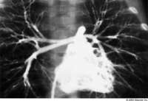
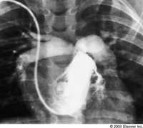
5. CẬN LÂM SÀNG
Chụp mạch máu phổi
Hẹp thân và các nhánh ĐMP
Hẹp chỗ chia 2 nhánh ĐMP
Notes:
Một số trường hợp hẹp ngoại biên thì siêu âm không thất (S.Â chỉ thất đến 2 nhánh ĐMP) → Bắt buộc chụp MM khi nghi ngờ tắc ngoại biên
Hình bên phải: hẹp thắt eo → 2 bên phình ra

Slide 26
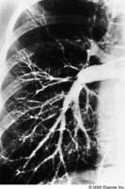
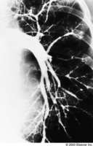
5. CẬN LÂM SÀNG
Chụp mạch máu phổi
Hẹp ĐMP ngoại biên 2 bên
Notes:
Angiography (DSA) đẹp hơn CTA

Slide 27
6. DIỄN TIẾN
Theo thời gian, mức độ hẹp ĐMP
Không tăng lên nếu ban đầu hẹp nhẹ
Tăng dần lên nếu ban đầu hẹp trung bình-nặng
Suy tim nếu hẹp ĐMP nặng.
Đôi khi có viêm nội tâm mạc nhiễm trùng.
Đột tử khi gắng sức có thể gặp trong hẹp nặng.
Sơ sinh hẹp ĐMP nặng, nếu không xử trí đúng hầu hết tử vong.
Notes:
Mức độ hẹp không thay đổi theo thời gian nếu đứa trẻ sinh ra đã hẹp nhẹ → suốt đời hẹp nhẹ → tư vấn cho bà mẹ là đứa trẻ sống trọn đời với nó, không sao hết, không can thiệp gì
Nếu mức độ tb – nặng →càng ngày thất P dày hơn → càng hẹp dưới van → càng ngày càng hẹp hơn
Nếu hẹp nặng → diễn tiến suy tim P
3 ý cuối cô đọc slide

Slide 28
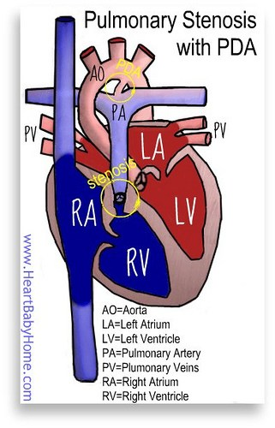
7. XỬ TRÍ
Nội khoa
Sơ sinh : TTM prostaglandin E₁ giữ ống ĐM
Siêu âm tim nếu grad RV/PA > 36mmHg → thông tim
Phòng viêm nội tâm mạc nhiễm trùng
Hạn chế gắng sức nếu hẹp nặng (grad RV/PA > 70 mmHg)
Notes:
Sơ sinh có sẵn ống động mạch → giữ ống để đưa máu từ chủ → phổi để phổi có máu → tim T có máu → truyền prostagladin để không cho ống đm co lại (truyền đỡ trong thời gian chờ đợi phẫu thuật/ thủ thuật)
Nếu grad > 36 mmHg → thông tim (do mức này là hẹp tb đến nặng), còn dưới → hẹp nhẹ, không sao
Trong khi chờ đợi cần điều trị dự phòng VNTMNT với bác sĩ nội khoa
Nếu hẹp nặng thì hạn chế gắng sức

Slide 29
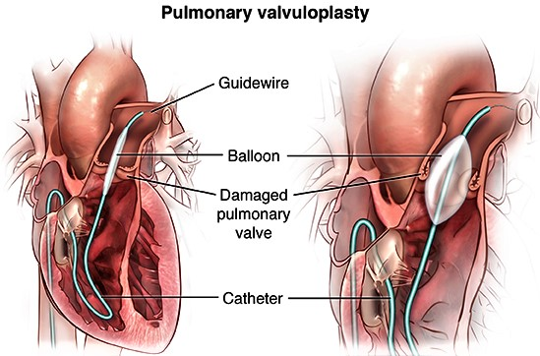
Notes:
Nếu hẹp tại van → thông tim → nong van bằng bóng(can thiệp, không mổ): đi từ TM đùi → Tm chủ dưới --> nhĩ P → thất P → van ĐMP → bung bóng ra tách mép dính → xẹp bóng lại là xong, cứu sống ngoạn mục nhiều trẻ tím đen

Slide 30
7. XỬ TRÍ
Nong van bằng bóng
Chỉ định khi hẹp van ĐMP
grad RV/PA lúc thông tim > 40mmHg + không TCLS
grad RV/PA lúc thông tim > 30mmHg + TCLS
grad RV/PA lúc thông tim 30-39 mmHg + không TCLS : cân nhắc
Hiệu quả
Sơ sinh : thành công > 90%, tử vong 3%, biến chứng nhẹ 15%, biến chứng nặng 3,5%, một số BN cần nong lại sau đó
Trẻ lớn : thành công 85% (65% nếu thiểu sản van), hở van ĐMP nhẹ 15%, ít đau, ít tốn kém, thời gian nằm viện ngắn
Notes:
Nong van bằng bóng chỉ làm khi hẹp tại van
Nhắc: S.Â > 36mmHg mới đẩy đi thông tim
Khi thông tim: chỉ nong van khi: > 40mmHg, hoặc >30 mmHg mà có TCLS. Còn 30-39 và không có TCLS thì cân nhắc, bàn với người nhà
Hiệu quả: cô đọc slide

Slide 31
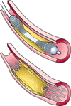
7. XỬ TRÍ
Nong mạch máu bằng bóng
Chỉ định khi hẹp nhánh ĐMP trong nhu mô phổi
Thành công 50% do tái hẹp
Đặt stent nội mạch, lọai có thể bung dãn làm tăng hiệu quả nong mạch máu bằng bóng lên 75-100%
Notes:
Chỉ chỉ định khi hẹp nhánh TRONG nhu mô, còn ở ngoài thì mổ được nên mổ
Nếu nong không được → stent
Trẻ lớn → MM lớn → người ta chế stent nhiều nấc để mỗi khi kiểm tra mà thất MM lớn thì chỉnh to lên, bung ra, không cần mổ lại

Slide 32
7. XỬ TRÍ
Ngọai khoa
Chỉ định và thời điểm
Thiểu sản hoặc hẹp van ĐMP thất bại với nong van
Hẹp dưới van ĐMP nặng
Kỹ thuật
Xẻ mép van bị dính
Thiểu sản van nặng : cắt bỏ van, tạo van 1 mảnh
Hẹp dưới van : cắt bỏ mô xơ và mở rộng buồng tống
Hẹp thân ĐMP : mở rộng thân bằng patch
Thiểu sản nặng vùng phễu ĐMP : BT shunt
Notes:
Hẹp dưới van là auto mổ do không nong được (cơ bùi nhùi trong đó mổ cái gì)
Kĩ thuật: cô đọc slide
BT shunt: shunt chủ - phổi

Slide 33
7. XỬ TRÍ
Ngọai khoa
Tỉ lệ tử vong
10% ở nhũ nhi
< 1% ở trẻ lớn hơn
Theo dõi sau phẫu thuật
Nếu có phì đại và tắc nghẽn vùng buồng tống : cho propranolol uống
Phòng viêm nội tâm mạc nhiễm trùng
Siêu âm tim định kỳ đánh giá grad RV/PA
Notes:
lướt

